Slide 1
MEXIKO
STRATEGICKÁ OBCHODNÍ DESTINACE
Proč Mexiko

Slide 2
CzechTrade
Agentura CzechTrade je národní proexportní organizací založenou Ministerstvem průmyslu a obchodu s cílem rozvíjet mezinárodní obchod a vzájemnou spolupráci mezi českými a zahraničními subjekty.
Proexportní agentura CzechTrade byla zřízena v roce 1997 rozhodnutím ministra průmyslu a obchodu.
Cíle:
Cílem agentury je usnadnit firmám rozhodování o výběru vhodných teritorií, zkrátit dobu vstupu na daný trh a podpořit aktivity směřující k dalšímu rozvoji firmy v zahraničí.
Vize:
Chceme být první volbou českých firem při jejich pronikání a rozvoji na mezinárodních trzích

Slide 3



Služby
Služby
Služby agentury CzechTrade usnadňují firmám rozhodování o výběru vhodných exportních teritorií, zkracují dobu vstupu na daný trh a podporují aktivity směřující k dalšímu rozvoji firmy v zahraničí.
Informační služby
Exportní poradenství
Akce pro exportéry
Exportní vzdělávání
Exportní klub CzechTrade
Klientské centrum pro export

Slide 4
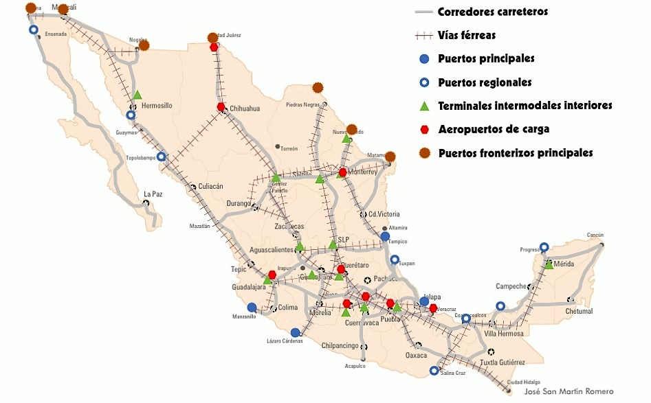
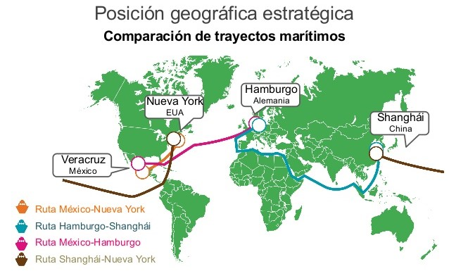
Mexiko – Spojené státy Mexické
Teritoriální informace
Rozloha: 1 964 375 km2 (13. největší země) - 31 států + DF
Obyvatelstvo: 122,3 milionů
68 přístavů
58 mezinárodních letišť
Silnice dálnice 377.165 km
Železniční sít 26.940 km

Slide 5

Zahraniční obchod Mexika
Otevřená ekonomika
Mexiko je druhou nejotevřenější ekonomikou světa dle počtu uzavřených dohod o volném obchodu (se 45 státy)
NAFTA – podíl USA a Kanady na exportu je 80%, na importu 48%
Pacifická aliance (Mexiko, Kolumbie, Chile a Peru)
Trans-Pacifické partnerství - Koordinace obchodních vztahů členů deklarace s Asií
NAFTA
USA
Canada
Mexiko
FTA EU-MX
TPP
Austria
Belgium
Bulgaria
Croatia
Cyprus
Czech Republic
Denmark
Estonia
Finland
France
Germany
Greece
Hungary
Ireland
Italy
Latvia
Lithuania
Luxembourg
Malta
Netherlands
Poland
Portugal
Romania
Slovakia
Slovenia
Spain
Sweden
United Kingdom
Australia
Brunei
Canada
Chile
Japan
Malaysia
Mexico
New Zealand
Peru
Singapore
United States
Vietnam
Pacific
Alliance
Chile
Colombia
(Costa Rica)
Peru
Notes:
Trans-Pacific Partnership (TPP)
North American Free Trade Agreement (NAFTA)
Free Trade Agreement between Mexico and the European Union

Slide 6
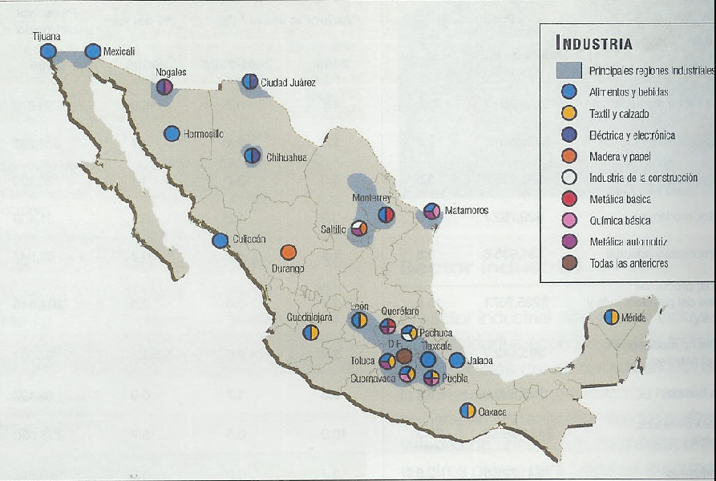
Průmysl Mexika
Průmyslové oblasti
52% HDP soustředěno v oblasti „BAJÍO“ – Districto Federal, Puebla, Queretato, Guanajuato, Aguascalientes, San Luis Potosí
29% HDP – státy Nuevo León, Cauhlila, Zacatecas, Tamaulipas
Tijuana, Toluca, Guadalajara, Ciudad Juares
Úspěšné případy českého exportu
TOS Varnsdorf a.s. Zabývající se vývojem, výrobou, prodejem a servisem obráběcích strojů
MSA, a.s. - Hlavní výrobní program společnosti tvoří kulové kohouty, šoupátka, klapky a ventily
ZKL, a.s. - tradiční český výrobce valivých ložisek
29% HDP
52% HDP

Slide 7
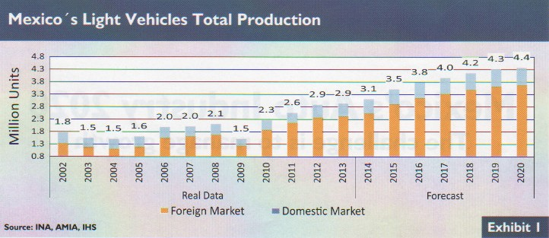
Automobilový průmysl
3 % celkového HDP země, 15% z celkové zaměstnanosti
8.nejvýznamnější výrobce osobních automobilů, 3,6% produkce
21% přímých zahraničních investic v hodnotě 862 mld. USD
84% produkce na vývoz, 4. nejvýznamnější světový vývozce, ACE55
Osobní vozy meziroční růst 9,8% - 2014 - 3,22 milionů
Nákladní vozy meziroční růst 23,6% - 169 tisíc
České firmy s přítomné v Mexiku
ČGS a.s. Česká gumárenská společnost
TATRA TRUCKS a.s. - Dlouholetá tradice od roku 1850 - program těžká nákladní vozidla
PMP Pal International - výrobce elektronických dílů pro OEM - alternátory, motorky stěračů
Notes:
Očekávaný růst výroby 2014 – o 9,8%, dále 2014-2020 se očekává růst 27%
Výroba MX – 3,22 mil jednotek, předpokládaný růst do 2020 na 4,4 mil.
Růst zajištěn investicemi realizovanými v současné době – většina do 2017 – Volkswagen modernizace závodu v Pueble 1 mld. USD - výroba Tiguan SUV, Toyota 2 mld. USD nový závod Guanajuato – model Corola 200 000 vozů ročně, Ford investice 2,5 mld USD výstavba nového závodu pro výrobu převodovek v Guanajuatu a rozíření závodu na výrobu motorů v statě Chihuahua s kapcitou 1 milion ročně.
Výhody Mexika – vzdělanost, náklady, dohody o volném obchodu, globální rozděleni rizika z výkyvů prodejů
Plán Mexika – udržet náklady – elektřina, plyn atd
- zvýšit domácí poptávku
- zvýšit produkci kovů z mexických dolů
-

Slide 8
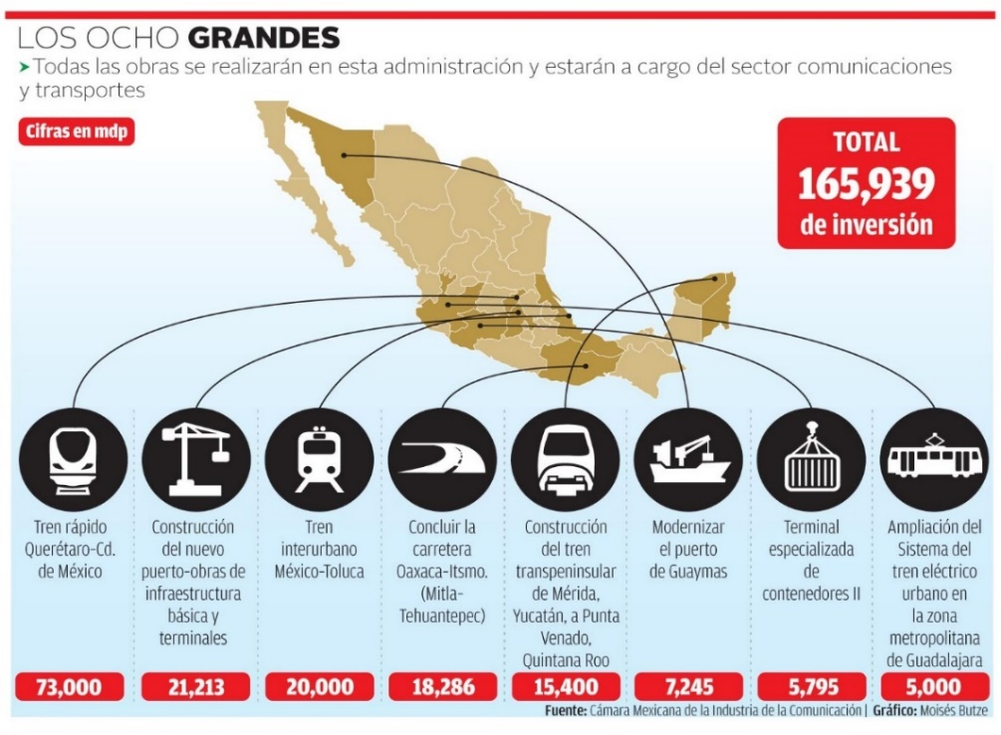
Infrastrukturní projekty
  Rychlovlak México – Querétaro (6,8 mld. USD) – spojení DF a Bajío
  Rozšíření přístavu Veracruz (1,92 mld. USD) dokončení 2017
  Rozšíření metra v Mexico City a Monterrey (2,4 mld. USD)
  Plánovaná výstavba železnic Mexico City-Toluca (1,35 mld. USD)
  Dálnice Oaxaca-Istmo 1,2 mld. USD
  Rozšíření letiště v Mexico City
České firmy obor stavebnictví
Technistone a.s. více jak 20 let známá výrobou technického kamene
ZEBR s.r.o. – výrobce strojů a technologie na výrobu žaluzií
Lasvit, s.r.o. - Navrhuje a vyrábí designové skleněné výrobky se specializací na osvětlení
Notes:
Veracruz – 1,92mld USD. Rozšíření doku o 2,8 km po pobřeží. Zvýšení kapacity o 250 mil. 20‘ kontejnerů. Jedná se o největší infrastrukturní investici Enrique Pena Niety. Důraz na čisté technologie.
Metro – investice 2,4mld USD. (projekt budován ve spolupráci s firmou Alstom)
Modernizace přístavu Guayamas, Sonora, přístavu Lazaro Cárdenas Michoacán a elektro dráhy v Guadalajaře celkem 1,2 mld. USD

Slide 9
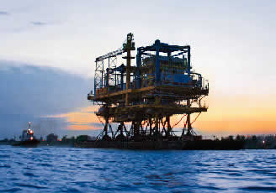
Ropný průmysl
Nedostatek technologií a kapacit pro ekonomické využití hlubinných ložisek které představují přes přes 50% rezerv ropných zásob Mexika
PEMEX ohlásil výstavbu 10-ti ropných plošin v Mexickém zálivu (4,2 mld.) a rekonstrukci 479 stávajících (50% produkce Mexika)
PEMEX bude investovat 38,1 mil. USD do nové továrny na zpracování síry (Coatzacoalco).
HEXAPOL – švédský výrobce gumy, ohlásil výstavbu své druhé fabriky
Grupo Mexico plánuje investici 400 mil. USD do vrtných zařízení v mělké a střední hloubce vody v Mexickém zálivu
Notes:
PEMEX – dále rekonstrukce 479 ropných plošin (50% produkce mexické ropy)
PEMEX – hodlá navýšit produkci síry o 50% díky navýšení produkce čistého benzínu. Plynná a kapalná síra se bude transformovat na pevnou a bude zaměřena na vývoz. Kapacita by měla dosáhnout 360 000 tun ročně.
HEXAPOL - švédský výrobce gumy, ohlásil výstavbu své druhé fabriky. Aguascalientes, navázáni na automovilový prům., zvyšují kapacitu z 29 000 metrických tun na 41

Slide 10
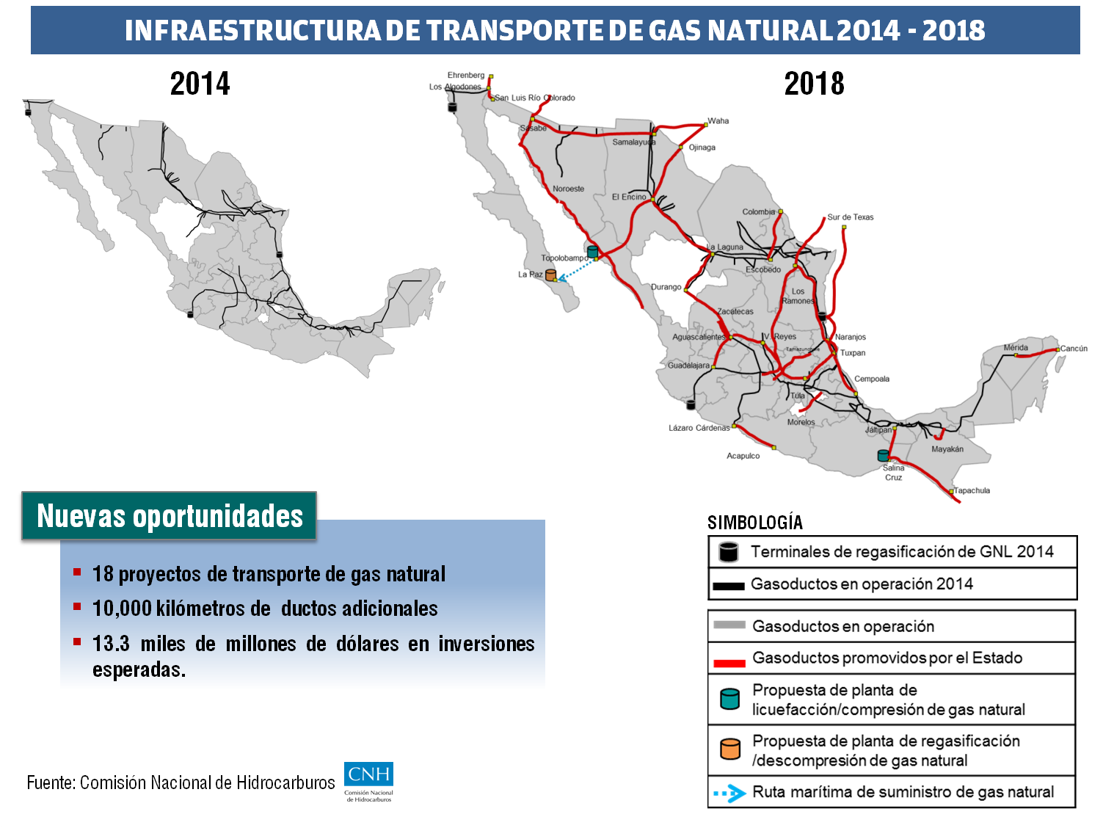
Investice - zemní plyn
Plánované investice do plynovodů 13,3 mld. USD
10.000 km nových plynovodů
18 projektů

Slide 11
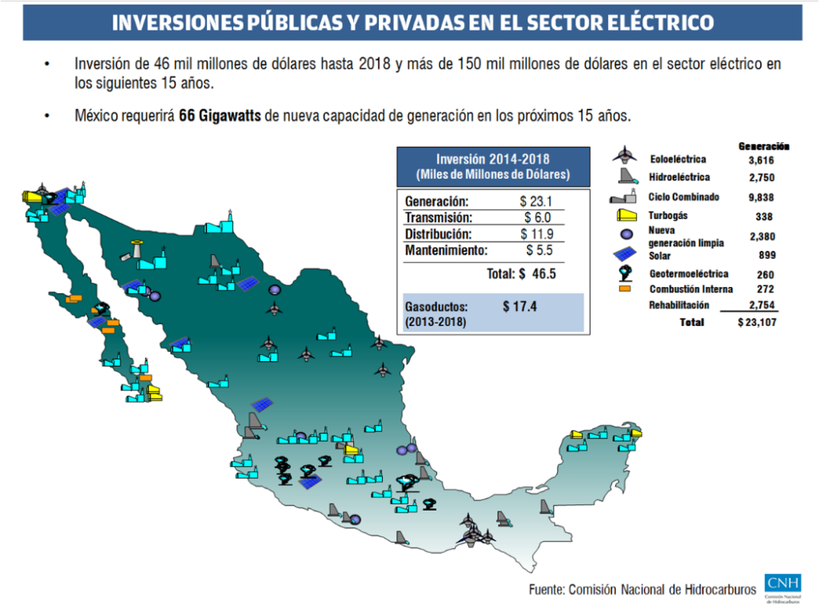
Investice energetický sektor 2014 -2018
Sektorové investice 46 mld. USD do roku 2018
Instalace 66 GWatts do roku 2016
Výroba: 23,1 mld. USD
Rozvod: 6,0 mld. USD
Distribuce:11,9 mld USD
Údržba 5,5 mld. USD
České firmy v energetický projektech v Mexiku
Ekol, spol. s.r.o. zajistit projekci, konstrukci, výrobu, výstavbu a zprovoznění kompletních energetických celků s elektrickým výkonem do 100 MW
TES Vsetín s.r.o. patří mezi přední výrobce elektrických strojů, pohonů a komponentů.
Doosan Škoda Power s.r.o. navrhujeme a vyrábí systémy turbogenerátorů, jež pro energetický průmysl poskytují maximální účinnost, životnost a spolehlivost
Notes:
Ekol En Mexico fue realizado el proyecto Cosoleasaque, en Veracruz: Construcción, fabricación, entrega y puesta en operación de una turbina de contrapresión para propulsión de un generador de 4MW.
TES Vsetín - Arco Iris es el proyecto actual en México. Para este proyecto TES Vsetín fabricó dos hidro-generadores síncronos con potencia de 4625kW.
Doosan Škoda Power - Fabricante de turbinas de vapor con varios proyectos en América Latina. Los proyectos actuales en México son reconstrucción de dos turbinas de vapor en central eléctrica Francisco Perez Rios en Tula con potencia de 550 MW. Después de las turbinas en centrales eléctricas de Hermosillo (92 MW) y el Sauz (147 MW) se trata de tercera y cuarta instalación en México.

Slide 12
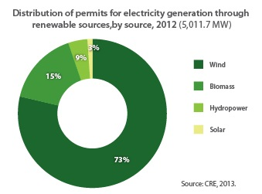
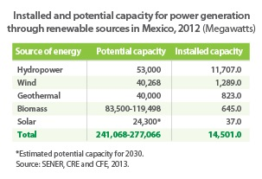
Zelená energie
  Enel Green Power – San Luis Potoci (197 mil. USD), eolický park
  InterGen – výroba stlačeného plynu (80 mil. USD), Tamaulipas
  Gipsa – spalovna organického odpadu (15 mil. USD), Nuevo León
  CFE – fotovoltaický park Parque Aurora, 39 MW, Baja California
Notes:
Enel Green Power – 50 turbín po 2 MW, celkem 100 MW. Výstavba do 2017. Cena 197 mil. USD. V Mexiku mají 144MW větrné energie a 53 MW z vodní.
CFE – pokrytí 65% energie města La Paz. Největší fotovoltaický projekt v Latinské Americe
Mexická organizace pro obnovitelnou energii předpovídá, že solární energie poroste v letech 2014-2018 o 1000 % a větrná energie o 400 %.
To znamená navýšení kapacity z 60 MW v roce 2012 na dalších 583 MW v roce 2018 v oblasti solární energie a zvýšení celkové kapacity na 9000 MW v roce 2018 v oblasti větrné energie. Cílem strategie vlády, která podporuje obnovitelné zdroje energie je redukce podílu fosilních paliv energetice na 50 % do roku 2050.

Slide 13
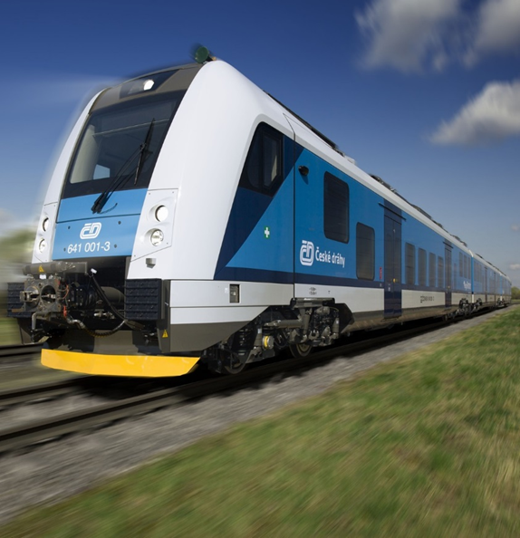
Elektronický elektrotechnický průmysl
Úspěšní čeští exportéři
Škoda Electric a.s. výrobcem elektrických pohonů a trakčních motorů pro trolejbusy, tramvaje, lokomotivy, příměstské vlakové jednotky, metro, důlní vozidla - Projekt v Guadalajaře na instalaci trolejbusů
2N TELEKOMUNIKACE a.s. - vývoj a výrobou produktů z oblasti ICT a fyzické bezpečnosti. - projekt komunikačního systému u dálniční sítě
Jablotron Alarms a.s. Zabýváme se vývojem a výrobou elektronických domovních systémů pro zabezpečení objektu, které mají automatizační a komunikační funkce

Slide 14
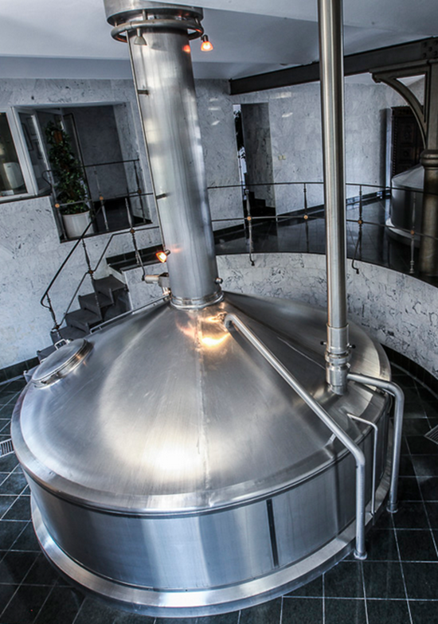
Potravinářský průmysl
České značky piv v Mexiku
Bernard
Czechvar (Budějovický Budvar)
Pilsner Urquell
Templářské pivo (Nová Paka)
Další výrobci z oboru potravinářství v Mexiku
Pacovské strojírny a.s. výroba zemědělských zařízení a lihovarů, vybavení pivovarů a minipivovarů
EMCO spol. s.r.o. se soustřeďuje na výrobu a distribuci vysoce kvalitních potravinářských výrobků odpovídajících zdravému životnímu stylu

Slide 15
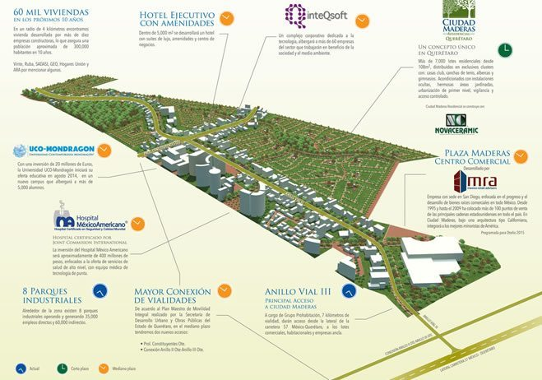
INTELIGENTNÍ TECHNOLOGIE
ITC
CISCO bude rozšiřovat své aktivity v Mexiku (1,35 mld. USD)
IQ Smart City – Querétaro – první inteligentní město v Mexiku – 400 ha
Notes:
Pepsi – investice (reakce na zvyšující se poptávku) – rozšíření portfolia, zvětšení výrobních kapacit, infrastruktura prodeje, zemědělské kapacity vč. lokálních projektů
Metro – investice 2,4mld USD. (projekt budován ve spolupráci s firmou Alstom)
Veracruz – 1,92mld USD. Rozšíření doku o 2,8 km po pobřeží. Zvýšení kapacity o 250 mil. 20‘ kontejnerů. Jedná se o největší infrastrukturní investici Enrique Pena Niety. Důraz na čisté technologie.
CISCO – zvýšení produktů technologicky náročných a založení nového support centra.
ICH – petrochemický a automobilový průmysl, roční produkce 600 tis. tun, nyní se definuje místo továrny
El proyecto IQ Smart City, localizado en Ciudad Maderas, municipio el Marqués, a 10 minutos de Querétaro, será la primera ciudad inteligente de México.
Se trata de un espacio de 400 hectáreas interconectado a través de internet y dispositivos móviles, que funcionará gracias a infraestructura ecológica y energías sustentables. Fue concebido por el gobierno de Querétaro, junto con instituciones del clúster tecnológico del estado, en 2014.
El desarrollo contará con conjunto conjuntos habitacionales, empresas de tecnología, instituciones educativas, centros comerciales, hoteles, un hospital y una zona ecológica.
Las ciudades inteligentes son un concepto mundial que tiene como primer objetivo promover la idea de compartir y ser amigables con el planeta, comentó el director del proyecto IQ Smart City, Juan Carlos Coronado Mata en entrevista con la Agencia Informativa Conacyt.
“La idea tiene que ver más con los recursos que se tiene y aprovecharlos mejor, de manera conjunta; entonces comenzamos con querer compartir los espacios que se tienen o simplemente dejar el coche para usar la bicicleta”, abundó Coronado Mata.

Slide 16

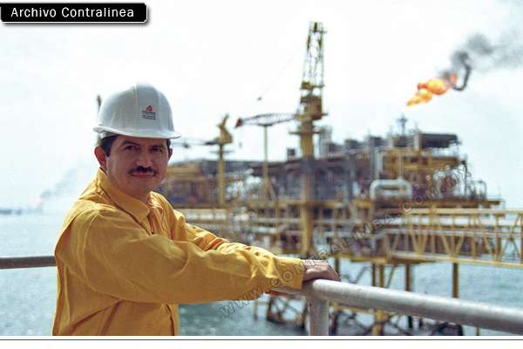
Daňový a pracovně právní systém
Dan z příjmů ISR 30%
Dan z příjmů fyzických osob 10%-30%
PUT – podíl zaměstnanců na zisku 10%
Zadržená daň z úroků 4,9%-40%
DPH 0 -16% - IMMEX Certifikovaná společnost
Daň z převodu nemovitostí 2% - 5%
Sociální pojištěni 30% -35%
Dohoda o zamezení dvojího zdanění mezi ČR a Mexikem
Pracovní doba 45 hodin týdne
Mzda je vyplácena na 30 dní v měsíce
Práce na směny I. 8,5 hod., II. 8 hod., III 7,5 hod.
Odborové organizace – významný vliv
Benefity příplatek za dovolenou, 13 tý plat, spořící fondy, stravenky, doprava do práce
Nízká nezaměstnanost – Bajio 3%

Slide 17
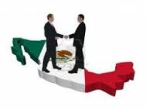
Měkké dovednosti pro Mexiko
Španělština
Ahorrita (překlad: teď hned, právě teď; správný překlad NIKDY)
Komunikace s odpovědnou osobou
Mexičan neumí říct „ne“, ano může znamenat i ne
Ochota vyhovět, i když slíbené neuskuteční
Formální jednání a korespondence
Osobní přístup – budování obchodních vztahů
Komunikace po telefonu, spíše než emaily
Mexičané nejsou zvyklí na kritiku
Oficiální podpora

Slide 18
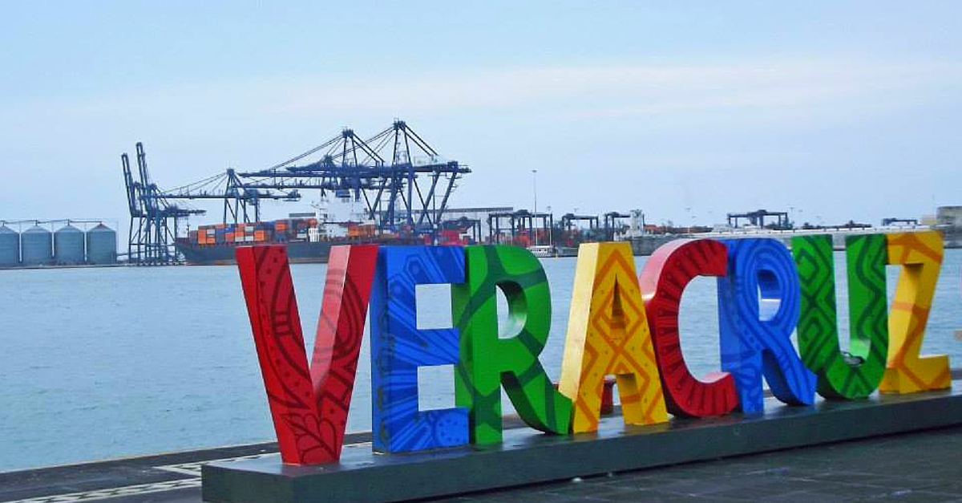
Formy exportu do Mexika
Jak a komu
  bezcelní dovoz na 99% zboží z EU (certifikát o původu zboží)
  přímý prodej či přes prostředníka?
    tradice distributorů, tendence k obchodním zástupcům
    velké veřejné zakázky
    přes distributora z USA, Španělska atp.
  osobní účast (veletrhy, „road-show“)
Překážky v obchodování
  CELNICE– čas, dokumenty, znalost, úplatky
  strategie českých firem: „smočím si jen prst“
  vysoká cenová citlivost mexického trhu

Slide 19
Perspektivní obory pro české výrobky
Energetika (Oil & Gas, zelená energie, tepelné elektrárny)
Stavebnictví
Potravinářský průmysl (potraviny, nápoje, technologie, stroje)
Kovoobráběcí a tvářecí stroje
Plastikářský sektor
Subdodávky do automobilového průmyslu
Důlní stroje a technologie
Letecké díly a pozemní dodávky
pro letiště

Slide 20
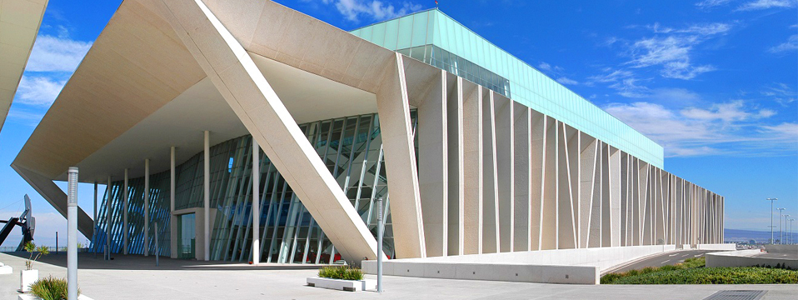
Česká účast na veletrzích v roce 2016
PECOM: petrolejářský průmysl, Villahermosa, 5.-7. dubna
Expo Electrica: elektronika/elektrotechnika, Mexico City, 14.-16. června
Expo Habitat: stavebnictví, Panama City, 7.-11. září
The Green Expo: Environmentální techonologie/energetika, Mexico City, 26.-28. října
CIHAC: stavebnictví, Mexico City, 11.-15. října

Slide 21
Užitečné odkazy
Teritoriální informace http://www.businessinfo.cz/cs/zahranicni-obchod-eu/
teritorialni-informace-zeme/mexiko.html
Inforamce o teritoriu http://www.czechtrade.cz/czechtrade-svet/amerika/mexiko/
Zastupitelský úřad Mexika v ČR http://embamex.sre.gob.mx/republicacheca/
Zastupitelský úřad ČR v Mexiku http://www.mzv.cz/mexico
Ministerstvo průmyslu a obchodu Mexika http://www.economia.gob.mx/
Mexický statiskický a geografický úřad http://www.inegi.org.mx/
Mexická centrální banka http://www.banxico.org.mx/
Zahraniční obchod http://www.siicex.gob.mx
Celní režim http://www.aduanas.gob.mx
Mexické normy http://www.economia-noms.gob.mx/
Federální zákony http://www.dof.gob.mx/
Veřejné zakázky http://www.compranet.gob.mx/
Výstavy a veletrhy http://www.exposwtc.com/
http://www.expomexico.com.mx/
http://www.cintermex.com.mx/cintermexweb
http://www.expo-guadalajara.com/
Ekonomické deníky http://eleconomista.com.mx
http://www.elfinanciero.com.mx/

Slide 22
Děkuji za pozornost Emil Ulrych
Exportní konzultant
Česká agentura na podporu obchodu CzechTrade
Dittrichova 21 ǀ 128 01 Praha 2
Tel: +420 224 907 521,
Mobil: +420 601 383 459
E-mail: emil.ulrych@czechtrade.cz
www.czechtrade.cz, www.czechtrade.eu
Zahraniční kancelář Mexiko kontaktní osoba
Miroslav Manďák
Cuvier 22, col. Nueva Anzures,
C.P. 115 90 México D.F.
tel.: +52 55 52 55 33 93
mob.: +52 1 55 36 54 03 00
miroslav.mandak@czechtrade.cz

